Slide 1
โครงงาน การพัฒนาเชิงคอมโพเนนต์โดยใช้
เอ็นเตอร์ไพรส์จาวาบีนส์2
นายเชษฐา ถาวรสถิตย์ 42010090
นายเชี่ยวชาญ เลิศเอกบุรุษ 42010091

Slide 2
วัตถุประสงค์
ศึกษาการออกแบบและพัฒนาซอฟแวร์เชิงคอมโพเนนต์
ศึกษาการทำเว็บเซอร์วิสโดยใช้เทคโนโลยีของ J2EE
ศึกษาสถาปัตยกรรมฝั่งเซิร์ฟเวอร์ของเทคโนโลยีจาวา

Slide 3
ขอบเขต
โครงงานนี้เป็นการพัฒนาระบบเว็บเซอร์วิส โดยเกี่ยวข้องกับผู้ให้บริการจัดการงานแต่งงาน โดยในโครงการนี้จะทำ ระบบทัวร์ โดยจะใช้เอ็นเตอร์ไพรส์จาวาบีนส์ ในการพัฒนา โดยใช้ SOAP ในการติดต่อกับ .NET Framework

Slide 4
วิธีการดำเนินการ
ศึกษาทฤษฎีพื้นฐานของเอ็นเตอร์ไพรส์จาวาบีนส์
ศึกษาและเลือกเครื่องมือที่ใช้ ในที่นี้เลือก weblogic 7.0 และ Jbuilder 7.0
ทดสอบการทำงานโดยการเขียนคอมโพเน็นต์อย่างง่ายมาทดสอบ และนำคอมโพเน็นต์นี้มาใช้กับเว็บเซอร์วิส
ทดสอบการเรียกใช้เว็บเซอร์วิสระหว่าง J2EE และ .NET Framework

Slide 5
เครื่องมือทีใช้
Weblogic 7.0
Jbuilder 7.0
เหตุผลที่เลือก
J Builder สนับสนุน Weblogic 7.0
Weblogic 7.0 สนับสนุน EJB 2.0
Weblogic 7.0 มีความความเสถียรภาพสูง

Slide 6
สิ่งที่ได้ศึกษา
ทฤษฎีของ EJB เช่น session beans , entity beans
เครื่องมือต่างๆ ที่ใช้ คือ Weblogic 7.0 , J Builder 7.0
ทฤษฎีเว็บเซอร์วิสเช่น XML , SOAP
ศึกษาทฤษฎีจาวา เช่น jsp , servlet

Slide 7
คอมโพเนนต์
ชิ้นส่วนของซอฟต์แวร์ที่สามารถนำกลับมาใช้ใหม่ได้
ส่วนประกอบของคอมโพเน็นต์
อินเทอร์เฟซ
อิมพลีเมนต์เตชัน
ดีพลอยเมนต์

Slide 8
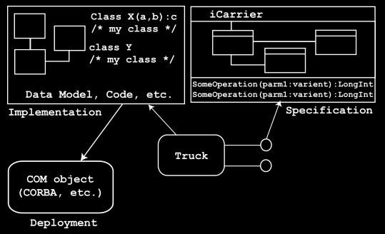
ส่วนประกอบของคอมโพเนนต์

Slide 9
ชนิดของ EJB Component
session beans
  statefull session beans
  stateless session beans
entity beans
  BMP entity beans
  CMP entity beans
message-driven beans

Slide 10
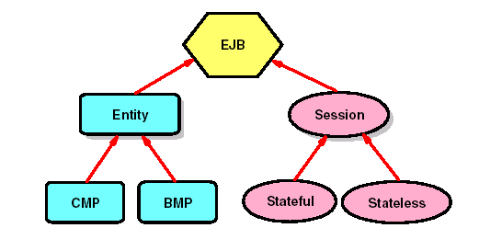
EJB Hierarchy

Slide 11
Server Components in Java
Enterprise JavaBeans (EJBs) always reside in a Container
JNDI
Naming
Service
Deployment
Descriptor
1) lookup home
EJB
Home
EJB
Context
2) create bean
EJB
Jar
2”) find bean
Remote Bean
Home Interface
new
Client
4
ejbCreate
ejb...
EnterpriseBean
Bean
Instance
4) remove
EJB
Object
3) Use bean
Remote Bean
Interface
bean-methods
EJB Run-time
Application Server (Container)

Slide 12
ข้อดีของการใช้เอ็นเตอร์ไพรส์จาวาบีนส์
สามารถพัฒนาแอพพลิเคชั่นได้รวดเร็ว
มีความน่าเชื่อถือ
ลดความซับซ้อนของการทำงาน
ลดค่าใช้จ่ายในการพัฒนา
การแก้ไขในส่วนการทำงาน(Busness Logic) จะไม่กระทบกระเทือนกับส่วนแสดงผล (Interface)

Slide 13
Java has primitive types and classes.
  No automatic boxing/unboxing
Types
Reference Types
Primitive Types
Arrays
Interfaces
Classes

Slide 14
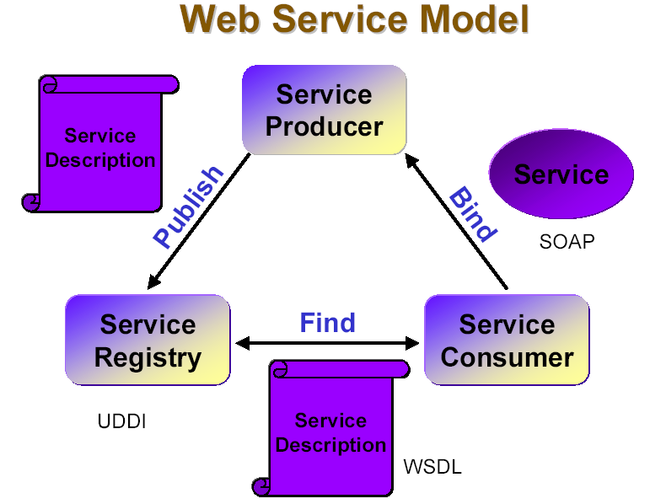

Slide 15
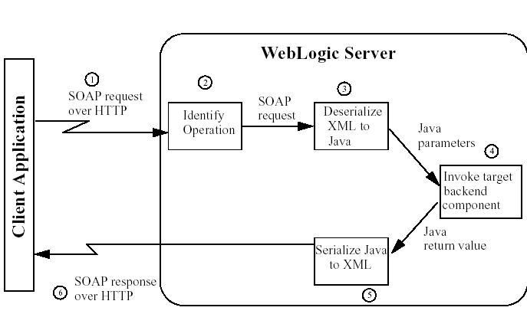
Weblogic Webservice

Slide 16
ขั้นตอนการทำงานWebservice
1 โปรแกรมผู้ใช้ส่ง SOAP Message ไปยังเว็บโลจิกโดย ผ่าน HTTP ตามการร้องขอแบบ URI
2 เว็บเซอร์วิสอ่าน SOAP Message การระบุการทำงานที่ต้องทำงาน และไปเรียกใช้ บีนย์ที่ต้องการ
จะให้ทำงาน
3 เว็บเซอร์วิสแปลงตัวแปรในSOAP Message ในรูปแบบXML ให้เป็นในรูปคลาสของจาวา
4เ ว็บเซอร์วิสเรียกใช้ คอมโพเนนต์ที่เหมาะสมและส่งค่าตัวแปรไป
5 เว็บเซอร์วิสแปลงค่าที่ได้รับจากคอมโพเนนต์ไปเป็นในรูปแบบ XMLแล็วทำให้อยู่ในรูปแบบ
SOAP Message
6เว็บเซอร์วิสส่งSapMessage กลับไปยังโปรแกรมที่เรียกใช้

Slide 17
Asynchronous and Synchronous
เว็บเซอร์วิสที่ใช้กระบวนการเป็นอะซิงโครนัส เมื่อได้รับการร้องขอจากไคลเอ็นจะส่งค่า การยอมรับ(acknowledgement) กลับไปให้ไคลเอ็น แต่ไม่ใช่ผลลัพธ์หลังจากนั้นจะเรียกซิงโครนัส คอลแบ็ก(synchronous callback ของไคลเอ็นต์โดยส่งค่าผลลัพธ์กลับไปและรอรับการยืนยันจากไคลเอ็น โดยทั้งกระบวนการของเว็บเซอร์วิส และ คอลแบ็กต่างก็เป็นซิงโครนัสทั้งคู่ แต่เว็บเซอร์วิสเป็น อะซิงโครนัส

Slide 18
มี 2 วิธีในการออกแบบ อะซิงโครนัส เว็บเซอร์วิส
1สร้างกระบวนการที่เริ่มต้นการร้องขอ และ คอลแบ็ก เพื่อส่งส่งค่าผลลัพธ์กลับ
2สร้างกระบวนการที่เริ่มต้นการร้องขอ และ เพิ่มกระบวนการ ที่ส่งค่าผลลัพธ์กลับ สถานะของการร้องขอนั้น(ยังไม่เสร็จ/เสร็จแล้ว) วิธีการนี้เรียกว่า การติดต่อแบบสอบถาม(polling interface)

Slide 19
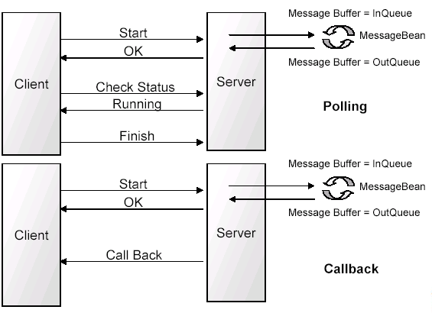
BEA ASYNCHRONOUS

Slide 20
คอนเวอร์เซชัน (Conversation)
สำหรับเว็บเซอร์วิส สามารถติดต่อกับหลายผู้ใช้ (Client) ในการทำงานหนึ่งการทำงานเว็บเซอร์วิส สามารถติดต่อแบบ อะซิงโครนัส (asynchronous) โดยใช้ คอนเวอร์เซชันในการรักษาสถานะของข้อมูลที่ติดต่อได้พร้อมกัน คอนเวอร์เซชัน มีปัญหาต้องจัดการ 2 อย่าง

Slide 21
Security
Security หมายถึง เทคนิคในการที่จะมั่นใจได้ว่าข้อมูลที่ถูกเก็บอยู่ในคอมพิวเตอร์ หรือข้อมูลที่ถูกส่งผ่านระหว่างเครื่องคอมพิวเตอร์จะไม่ถูกเปลี่ยนแปลง โดยหลักการวัด security โดยทั่วไปนั้นส่วนใหญ่จะเกี่ยวกับการ พิสูจน์ข้อความ และการเข้ารหัส

Slide 22
Cipher Suite
Cipher Suite คือ กระบวนการ encryption ของ SSL ที่รวม key exchange algorithm,symmetric encryption และ secure hash algorithm เข้าด้วยกัน

Slide 23
Supported Public Key Algorithms
public key
private key

Slide 24
Public Key Algorithms
Public key(or asymmetric key)algorithms เป็นการใช้ key 2 key ที่แตกต่างกัน แต่มีความสัมพันธ์กันทางคณิตศาสตร์
A public key(ที่ซึ่งถูกแจกจ่ายโดยทั่วไป) ใช้สำหรับการยืนยัน digital signatureว่าเป็นของผู้ส่งจริง หรือ ใช้ในการเปลี่ยนข้อมูลให้อยู่ในรูปที่ไม่สามารถเข้าใจได้
A private key(ที่ซึ่งถูกเก็บเป็นความลับ) ใช้ในการสร้าง digital signature หรือ เปลี่ยนข้อมูลที่ถูกส่งมาให้กลับอยู่ในรูปเดิม

Slide 25
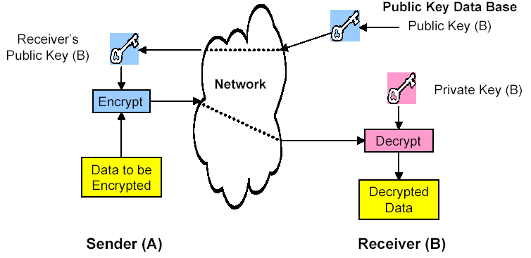

Slide 26
Symmetric Key Algorithms
ใน symmetric key algorithms จะใช้ key เดียวกันทั้ง encrypt และ decrypt message

Slide 27
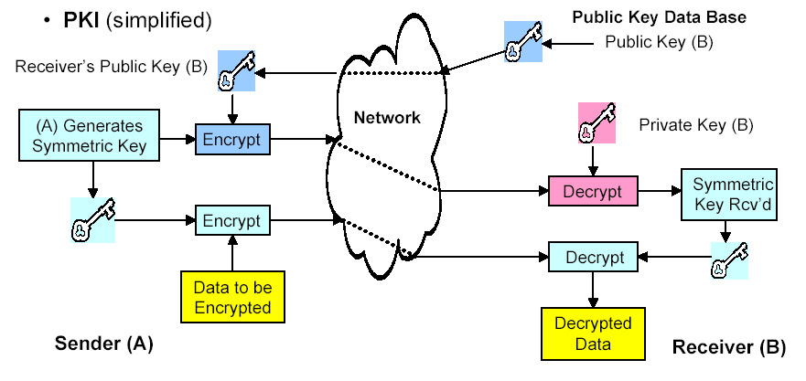
Supported Symmetric Key Algorithms

Slide 28
ซีเคียวซ็อคเก็ทเลเยอร์ (SSL)
ซีเคียวซ็อคเก็ทเลเยอร์เป็นโปรโตคอลด้านซีเคียวริตี้ ที่ใช้ในการจัดการด้านซีเคียวริตี้ของ TCP ระหว่างด้านไคลเอ็นท์กับเครื่องเซิร์ฟเวอร์
การทำงานของ SSL ไม่แตกต่างจาก HTTP ทั่วไป ถ้ามองจากผู้ใช้ โดยเปลี่ยนแค่ HTTP เป็น HTTPS
SSL ใช้การเข้ารหัสของข้อมูลเพื่อให้การส่งข้อมูลมีความปลอดภัย การเข้ารหัสของข้อมูล คือ การนำเอาอัลกอริทึ่ม มาเข้ารหัสข้อมูล

Slide 29
การติดต่อของ SSL มีสองขั้นตอน
การทำแฮนด์เช็ค (Hand Shake) คือ การเริ่มสร้างเซสชั่นของ SSL
การส่งข้อมูล
  ผู้ใช้และเซิร์ฟเวอร์จะใช้ SSL เวอร์ชั่นที่มีอยู่
  ผู้ใช้และเซิร์ฟเวอร์จะมีการตกลงในการรูปแบบในการเข้ารหัส โดยรวมไปถึงการเข้ารหัส การระบุตัวตน และ แลกเปลี่ยนคีย์
  จะมีการแลกเปลี่ยนคีย์กัน
  ผู้ใช้จะระบุตัวตนกับเซิร์ฟเวอร์

Slide 30
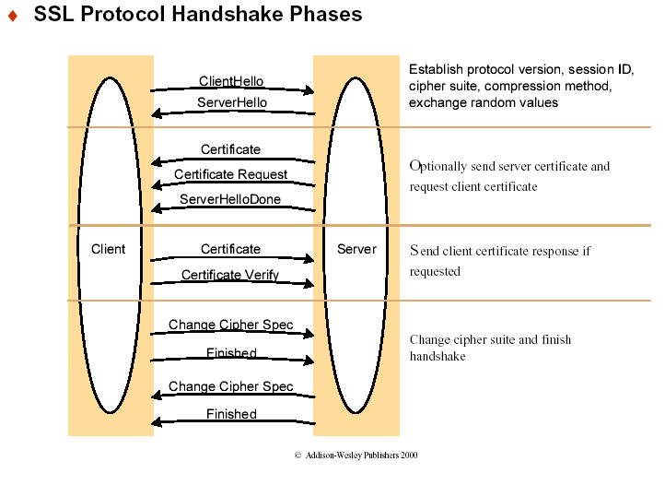

Slide 31
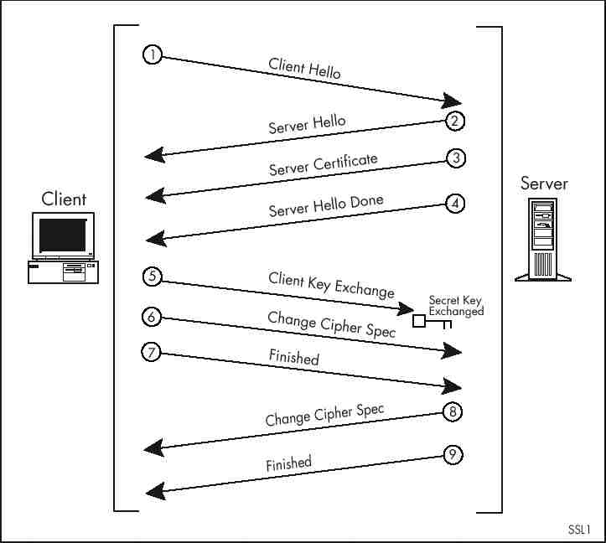
รูปแสดงขั้นตอนการทำงานของ SSL

Slide 32
สรุปขั้นตอนการทำงานของ SSL
1. ไคลเอนท์ส่งคำขอเอกสาร
2. เซิร์ฟเวอร์ส่ง certificate ของตนเองให้กับไคลเอนท์
3. ไคลเอนท์ตรวจสอบว่า certificate นั้นออกโดย Certificate Authority (CA) ที่เชื่อถือได้
4. ไคลเอนท์เปรียบเทียบข้อมูลใน certificate กับข้อมูลที่เพิ่งรับมา
5. ไคลเอนท์บอกเซิร์ฟเวอร์ว่าตัวมันสามารถใช้อัลกอริทึมเข้ารหัสแบบไหนได้บ้าง
6. เซิร์ฟเวอร์เลือกการเข้ารหัสที่ดีที่สุดและแจ้งให้ไคลเอนท์ทราบ
7. ไคลเอนท์สร้าง private key (session key) ที่จะใช้ร่วมกันสำหรับการติดต่อนี้
8. ไคลเอนท์เข้ารหัส session key ด้วยการใช้ public key ของเซิร์ฟเวอร์และส่งไปให้เซิร์ฟเวอร์
9. เซิร์ฟเวอร์รับ session key ที่ถูกเข้ารหัสมาและทำการถอดรหัสมันด้วย private key ของเซิร์ฟเวอร์เอง
10. หลังจากนั้นไคลเอนท์และเซิร์ฟเวอร์จะใช้ session key

Slide 33
การใช้งานร่วมกันระหว่าง .NET กับ JAVA
การเรียกใช้ ผ่านเว็บเซอร์วิส ผ่าน SOAP
การรักษาความปลอดภัยโดยผ่าน SSL

Slide 34
ข้อจำกัดในการใช้งานระหว่าง .NET กับ JAVA
การเรียกใช้งาน Stateful Webservice
Asynchonous
การส่งข้อมูลผ่าน DATASET

Slide 35
Q & A

Slide 36
End.

